Slide 1
Link Video:
https://www.youtube.com/watch?v=PDAr6DpJfIY&list=PLPNDi-wPpMzgEZnBnAAijM-SS7SidP2jr&index=1

Slide 2
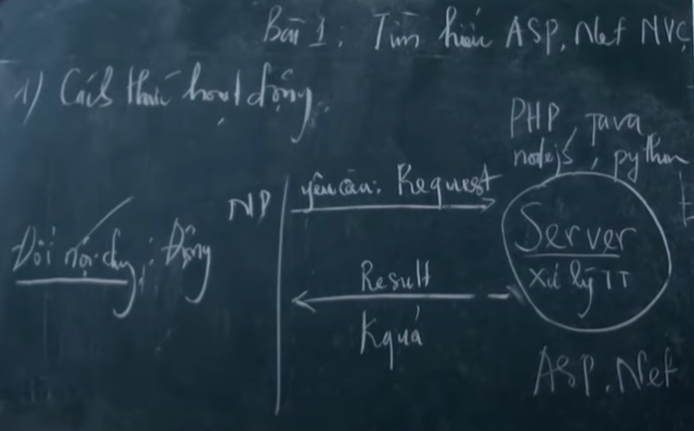
Phần xử lý Server dành cho WebSite.

Slide 3
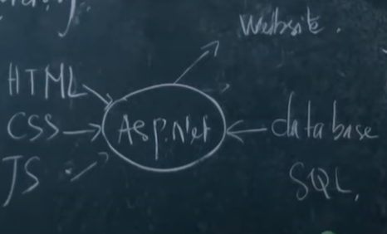
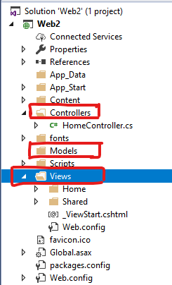
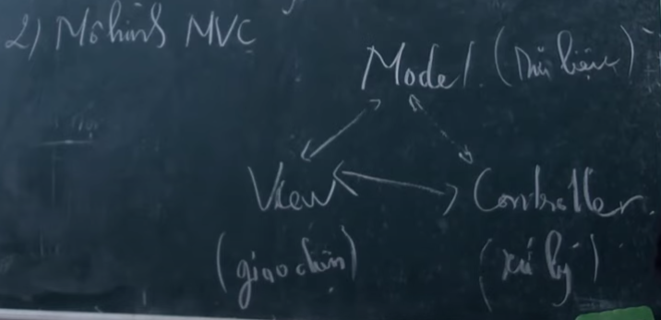
Phần xử lý.
Mô hình MVC:
Xử lý phần dữ liệu.
Xử lý phần giao diện

Slide 4
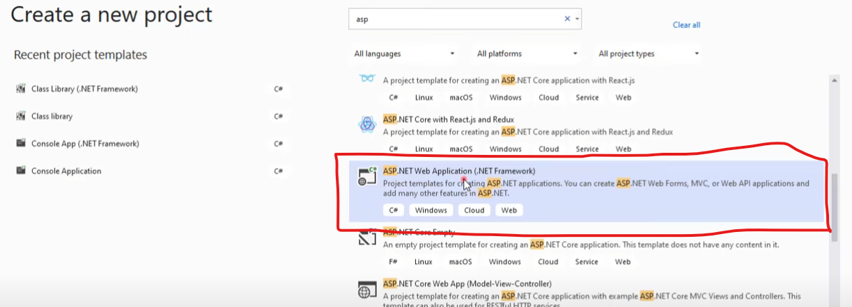

Slide 5
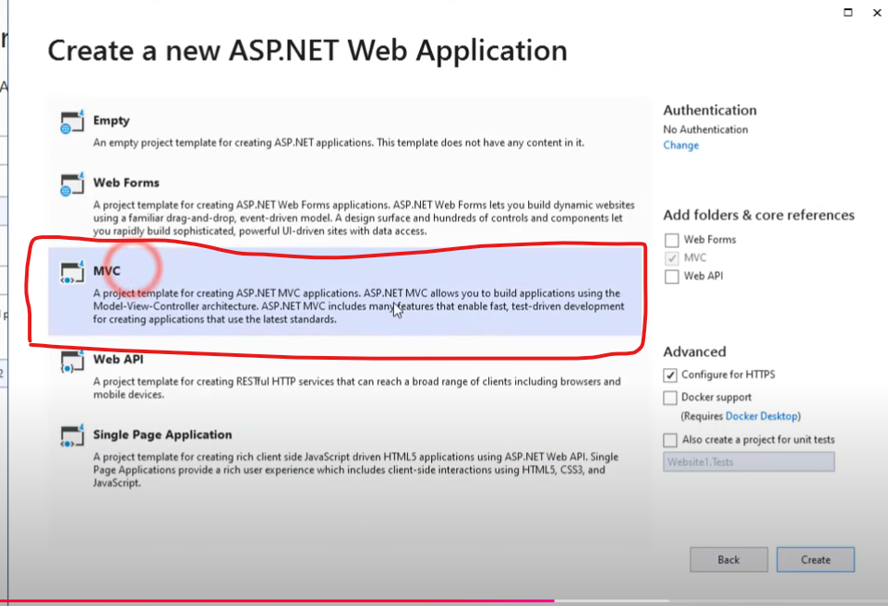

Slide 6
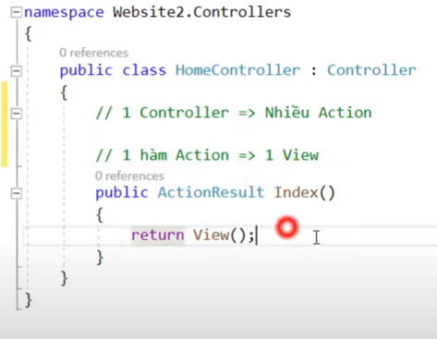
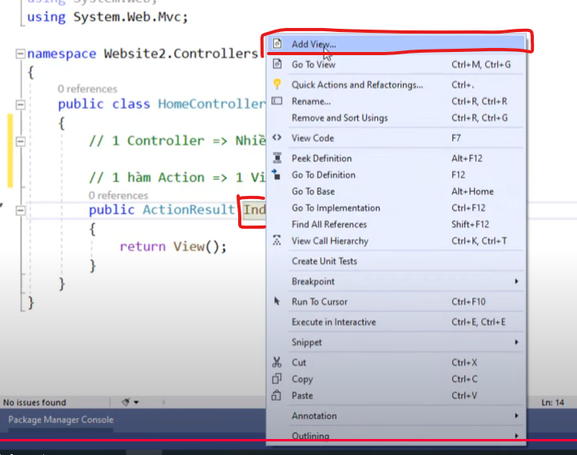
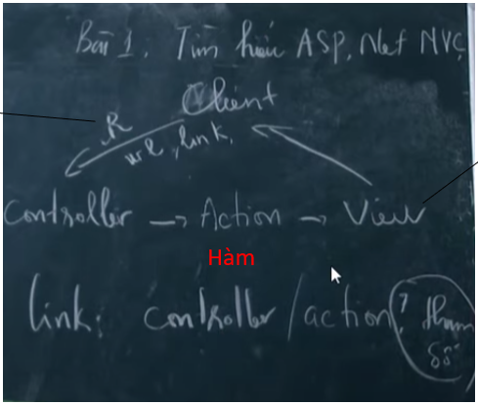
Chuột phải: Chọn “Add View”.

Slide 7
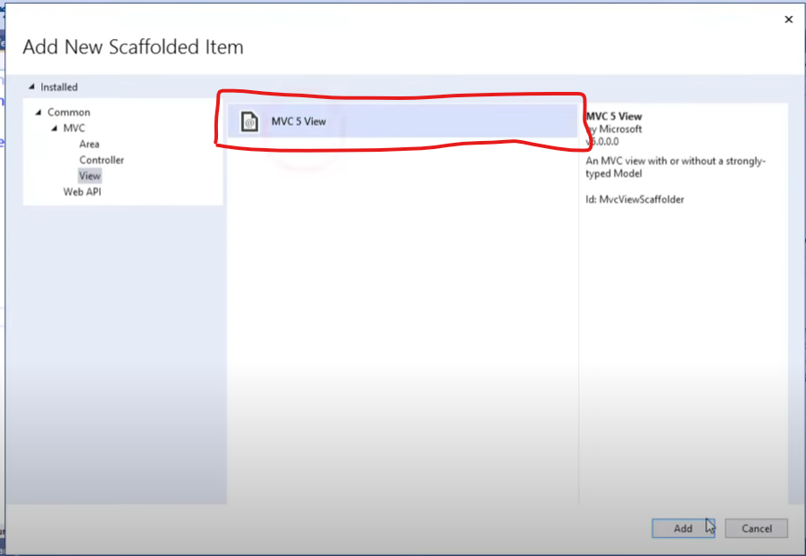

Slide 8
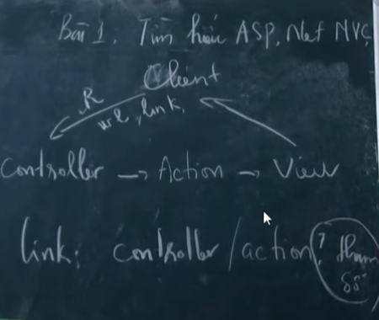
View HTML gửi yêu cầu đến khách hàng.
Người dùng gửi yêu cầu đến Controller.
Hàm

Slide 9
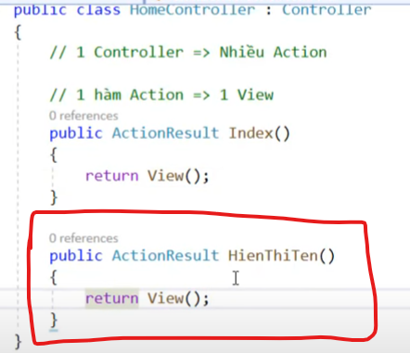
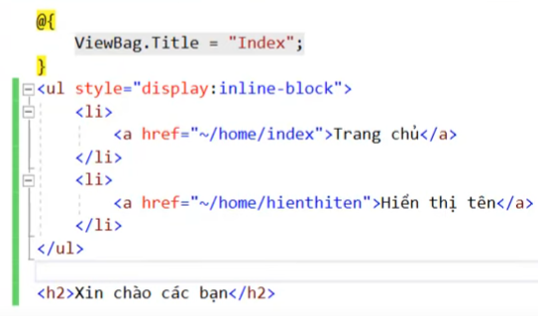
Tạo ra nhiều Action.

Slide 10
Bài 2 : Tạo nhiều project trong solution - Hướng dẫn teamcode bằng SVN

Slide 11
Bài 3 : Các cách chuyển hướng trong action - Redirect
Tạo nhiều View trên một Controller và tạo nhiều Controller.
Thủ thuật chuyển Link từ Controller này sang Controller khác.

Slide 12
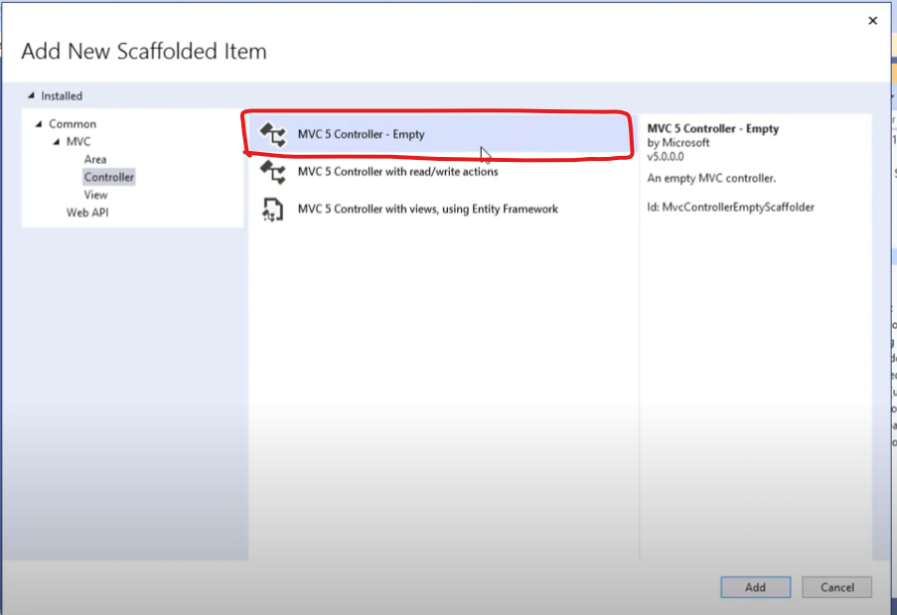
Tạo ra Controller trống.

Slide 13
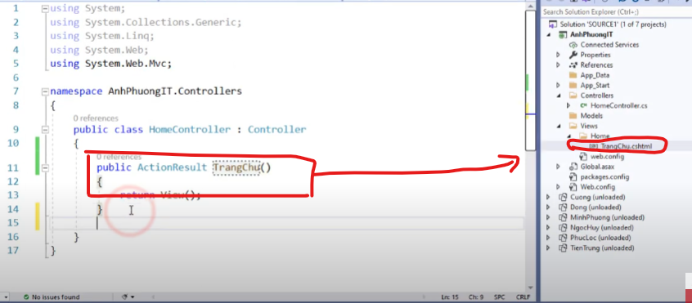

Slide 14
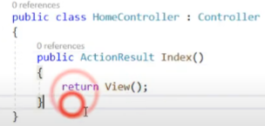
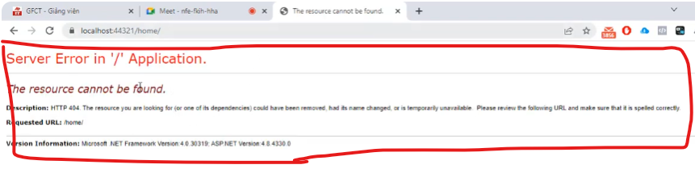
Index là thằng chạy đầu tiên trong Controller.
Không có File Index thì nó sẽ báo lỗi, không biết vào trang nào.

Slide 15
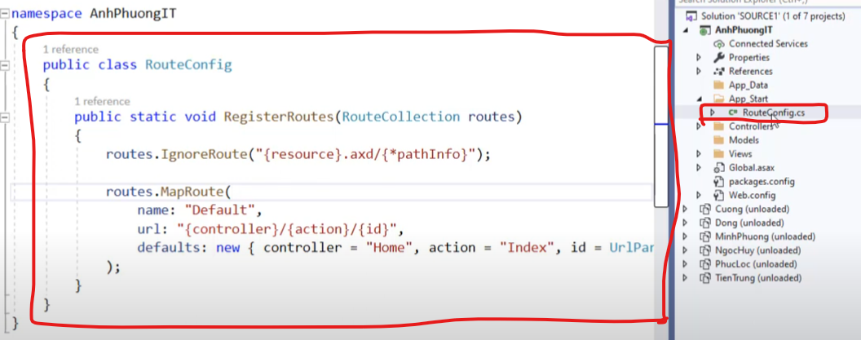
Đường dẫn mặc định nằm trong File Router Config.

Slide 16
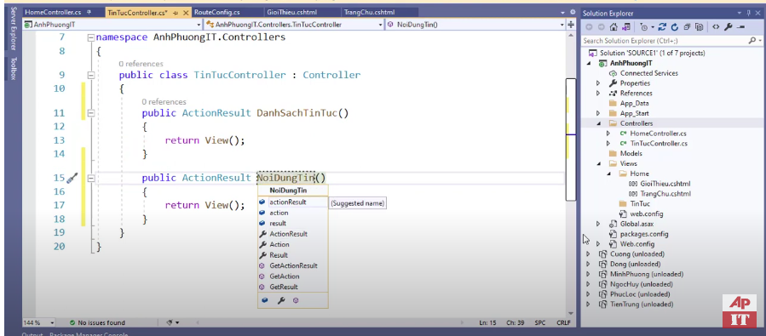

Slide 17
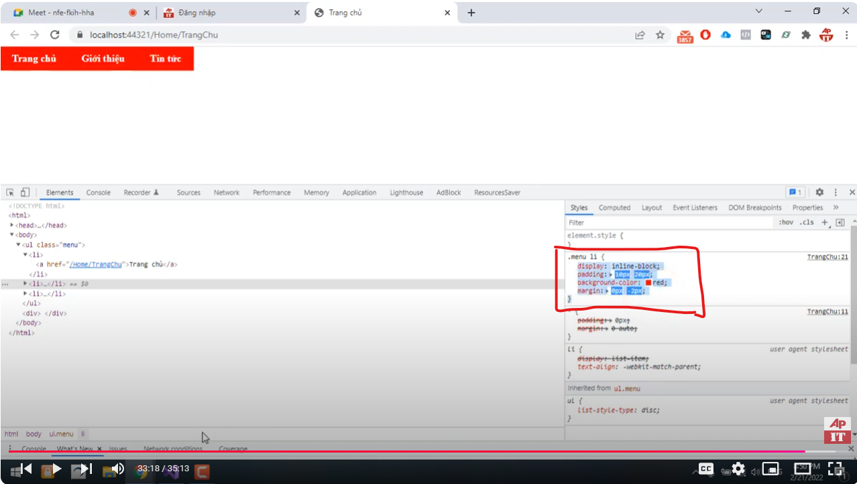
Bài 3: Chuyển hướng trong Ation.
Không Thay đổi được Code trên trình duyệt được, thay đổi trên trình duyệt chỉ để tùy biến cho trực quan hơn sau đó sẽ Coppy vào File CSS.

Slide 18
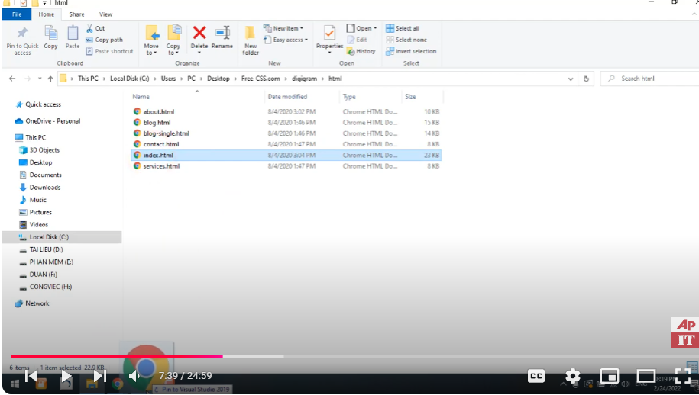
Bài 4 : Sử dụng giao diện mẫu
Nhúng FrontEnd vào ProJect.
Kéo File Index vào Visual Studio để Coppy Code, File giao diện.

Slide 19
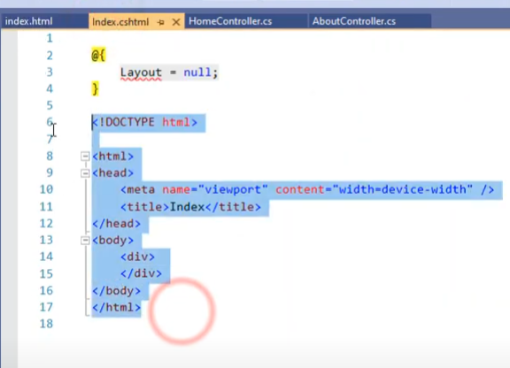
Copy nội dung chính

Slide 20
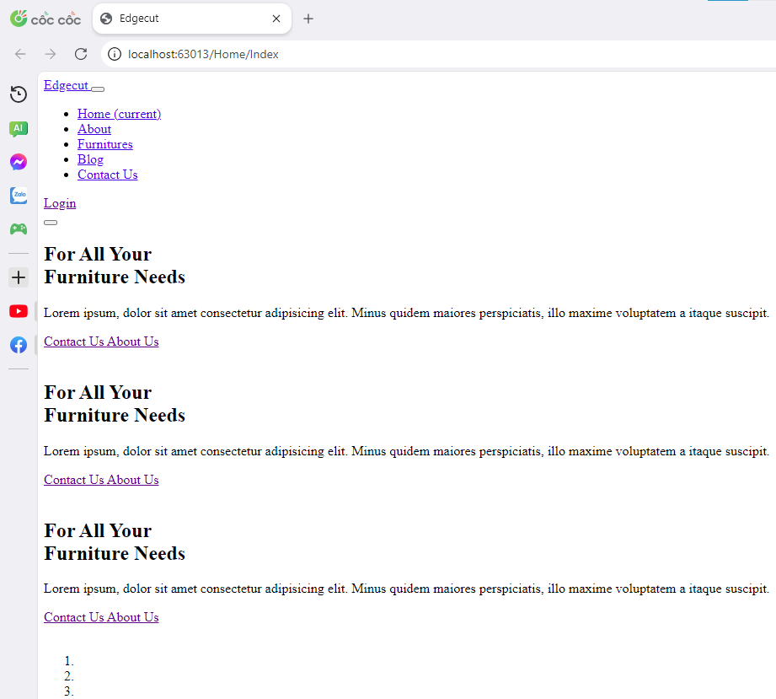
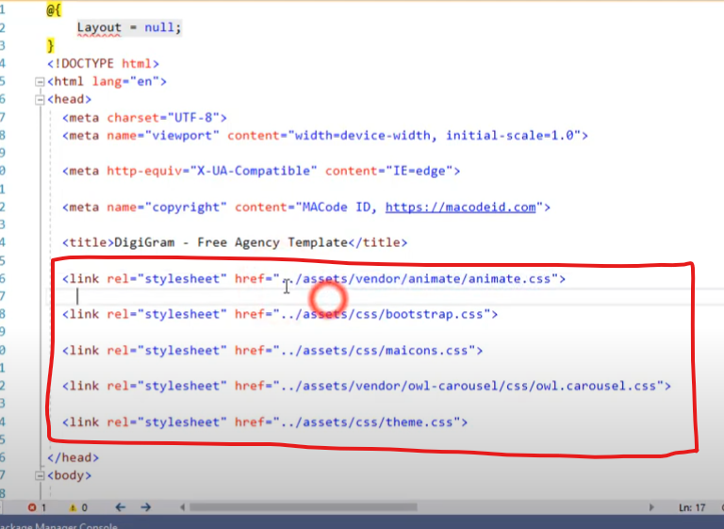
Trang đã có nội dung nhưng chưa có hình ảnh do chưa có CSS.
Đường link CSS đang bị lỗi.
Copy File Access vào Project.

Slide 21
